Slide 1
Профессии людей, которые зависят от состояния погоды

Slide 2
Пилот

Slide 3
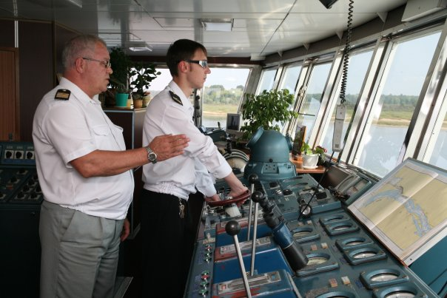
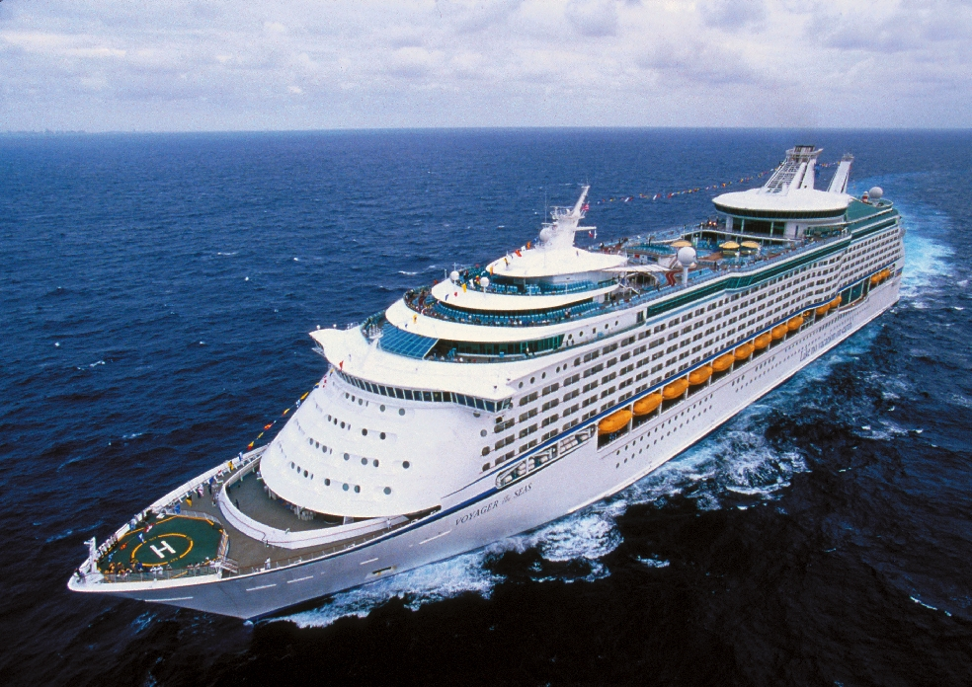
Штурман корабля

Slide 4
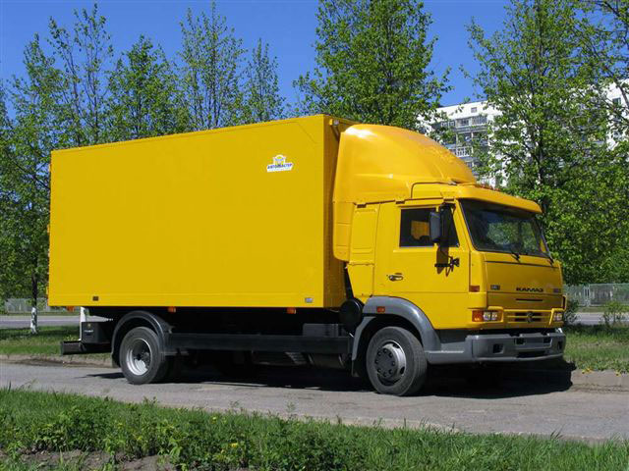
Водитель

Slide 5
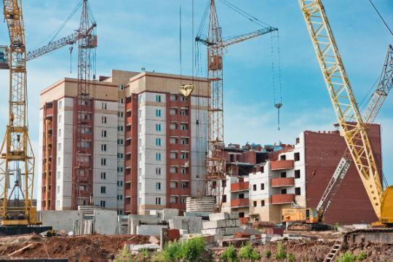
Строитель

Slide 6
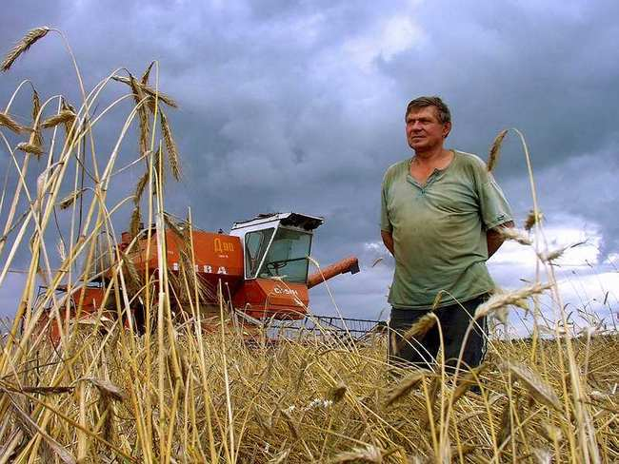
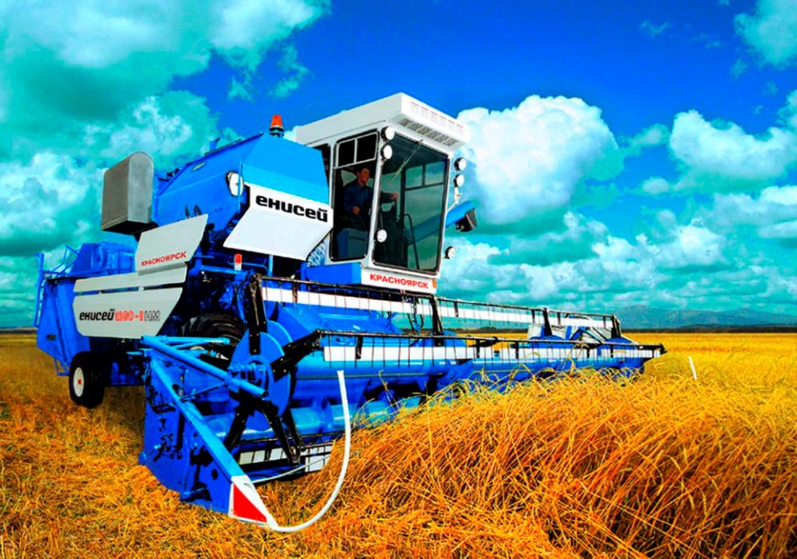
Хлебороб

Slide 7
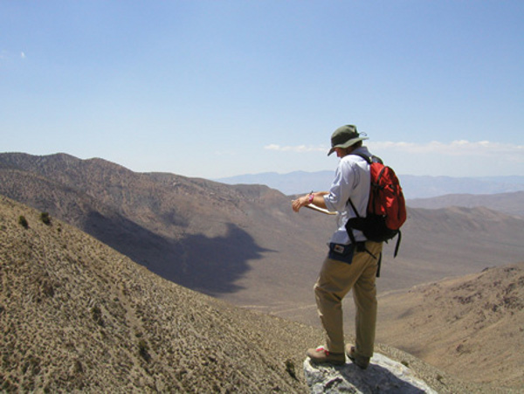
Геолог

Slide 8
Спасибо за внимание!

